Slide 1
Путешествие в страну Мойдодыра Автор ы проекта: воспитатели Литовченко Е.В. Кудрина Н.В.

Slide 2
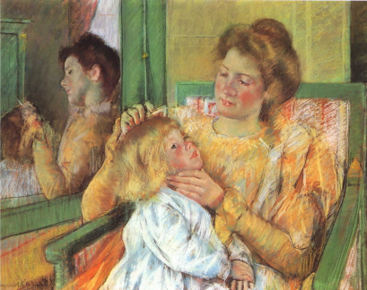
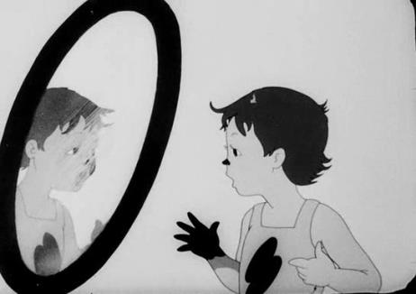
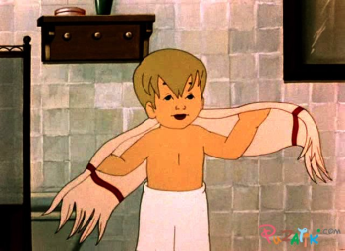

Slide 3
Актуальность
В современном дошкольном учреждении
важное внимание уделяется воспитанию
здорового дошкольника.
Проблема формирования культурно-гигиенических навыков у детей младшего дошкольного возраста является из самых актуальных при воспитании детей. И насколько она изначально продумана, спланирована и организована, зависит, будет ли она способствовать укреплению здоровья, физическому и психическому развитию, а так же воспитанию культуры поведения.

Slide 4
Цель проекта
Воспитывать культурно-гигиенические навыки и навыки самообслуживания у детей младшего дошкольного возраста в ходе организации режимных моментов.

Slide 5
з а д а ч и
►Формировать умения овладевать культурно-гигиеническими навыками и навыками самообслуживания
►Побуждать детей к самостоятельности
►Повысить педагогическую компетентность родителей в воспитании у детей младшего дошкольного возраста культурно-гигиенических навыков и навыков самообслуживания

Slide 6
Прогнозируемый результат
Овладение детьми младшего дошкольного возраста культурно-гигиеническими навыками:
самостоятельно одеваться и раздеваться
с небольшой помощью аккуратно вешать и складывать одежду
обращать внимание на внешний вид
правильно и самостоятельно мыть руки
пользоваться индивидуальными средствами личной гигиены
во время еды правильно пользоваться столовыми приборами

Slide 7
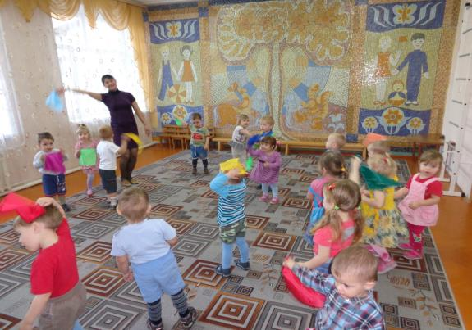
Пути формирования культурно-гигиенических навыков
Участники проекта–
дети
1 младшей группы
Проект – долгосрочный, коллективный, нормативный

Slide 8
План-схема проекта
Культурно-гигиенические навыки
Дети
Дом
Детский сад
Родители
Воспитатели

Slide 9
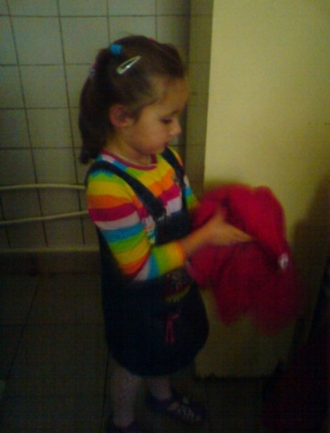
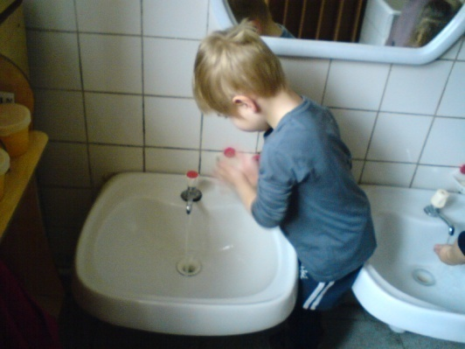
План работы по формированию К.Г.Н.
Навыки мытья рук и умывания
► Непосредственная образовательная деятельность
«Вымой руки», «Сделай лодочку», «Водичка, водичка»,
«Мыльные перчатки», «Умывалочка» - игровые ситуации
► Художественная литература
Фольклорные потешки, К.Чуковский «Мойдодыр», «Федорино горе», С.Капутикян «Хлюп, хлюп», Н.Найдёнова «Наши полотенца», Е.Благининой «Девочка чумазая», А.Барто «Резиновая Зина»
► Игры
Игры на внимание: «Чья картинка», «Лото», «Что сначала, что потом» , «Делай так»

Slide 10
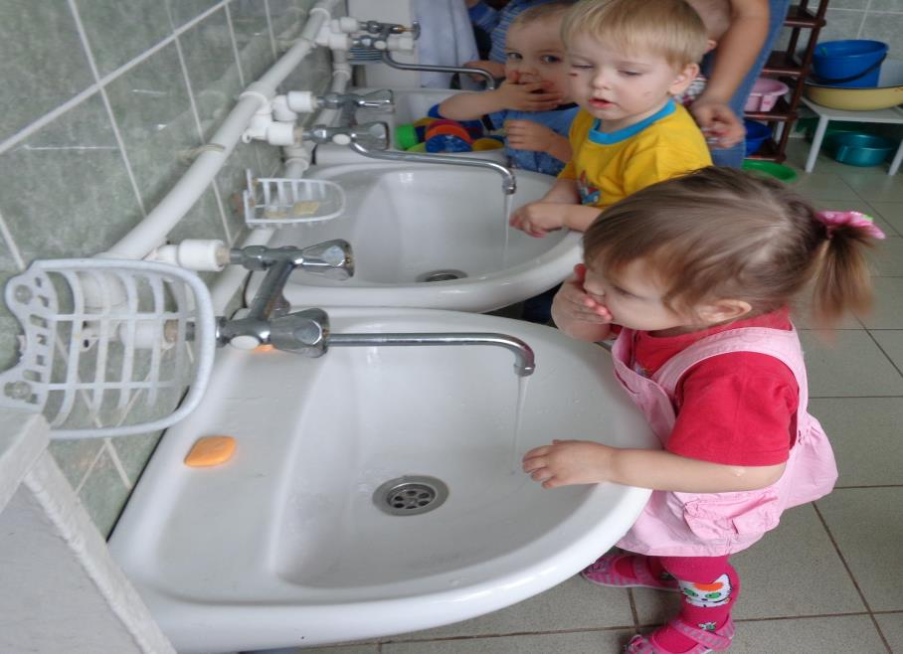

Slide 11
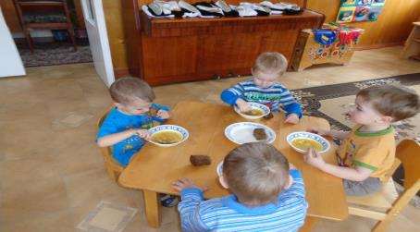
Навыки культуры еды и поведения за столом
► Непосредственная образовательная деятельность
Игровые ситуации «Мы готовимся к обеду», «Принимайся за обед», «Убери со
стола», рассказывание истории про Машу и Мишу «Как Витю учили есть ложкой»,
«Убери со стола», «День рождение у Мишки»
► Художественная литература
С.Капутикян «Маша обедает», «Кто скорей допьет», С.Маршак
«Где обедал воробей», Ю.Кушак «Приятного аппетита», фольклорные потешки,
Е. Благинина «Обедать», А Кардашова «Завтрак», «Ужин», В.Берестов «Ложка»
► Игры
«Кукла учится у ребят аккуратно кушать», «Для чего такая посуда»,
«Обед у кукол», с-р игра «Семья обедает», дид.игра «Напоим куклу Аню чаем»
Конец года

Slide 13
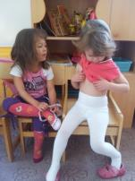
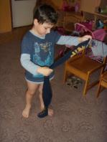
Навыки самообслуживания
► Непосредственная образовательная деятельность
«Уложим куклу спать», «Такие разные носочки»,
► Художественная литература
«Спать пора» П.Воронько, В.Берестов «Новый бант», З.Александрова « Что взяла, клади на место», В.Маяковской « Что такое хорошо, что такое плохо», И.Горюновой «Этикет для карапузов», потешки «Расти коса..»
► Игры
Дид. игра «Кукла Маша идёт на прогулку», « Поможем кукле раздеться», «Причешем куклу Машу», «Что лишнее», «Найди и назови», наст. игры «Весёлые шнурочки», «Волшебные верёвочки», «Застёжки-шнурочки», «Волшебные пуговки»,
игра «Парикмахерская»

Slide 15
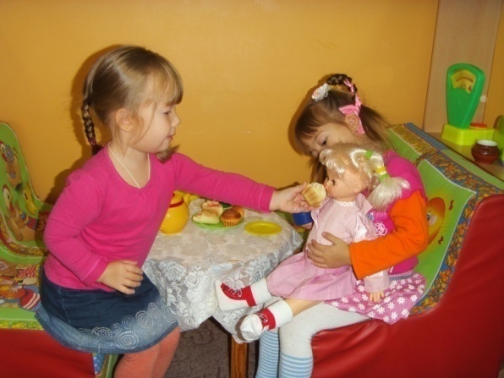
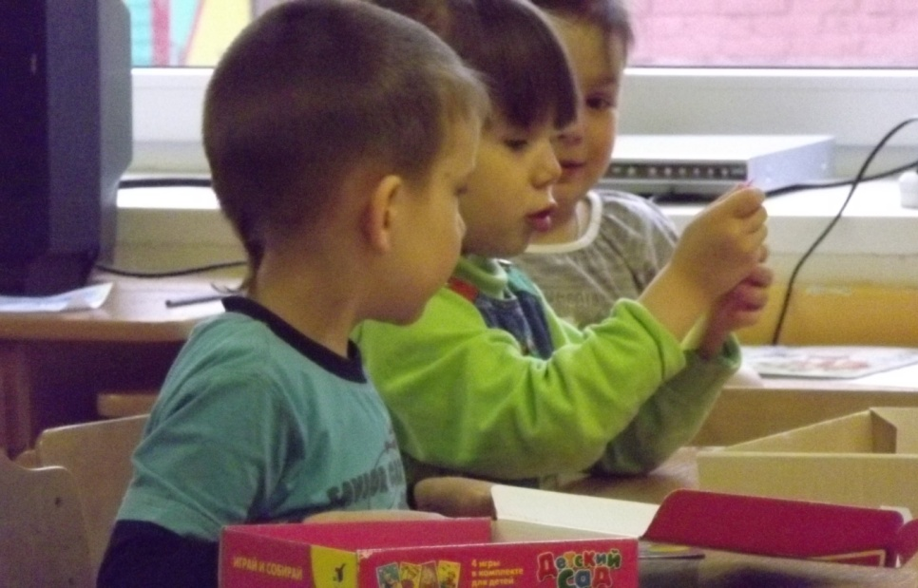
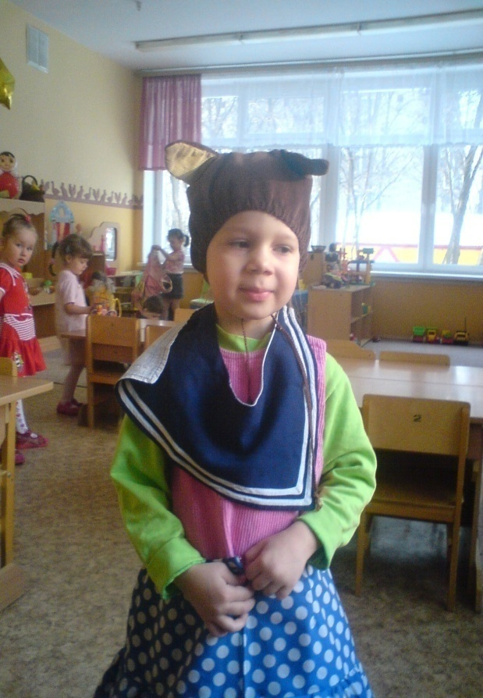
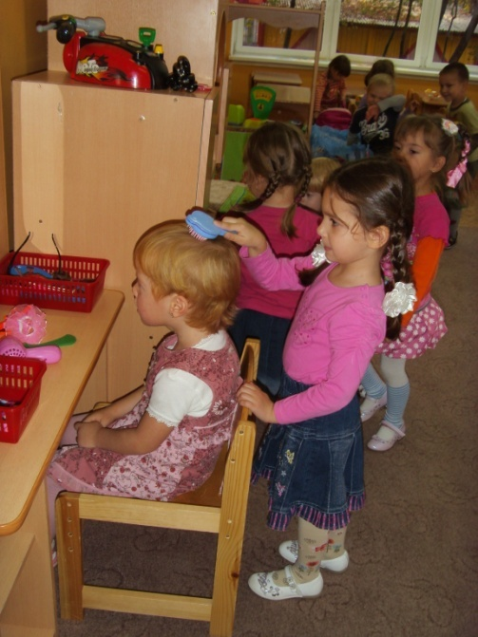
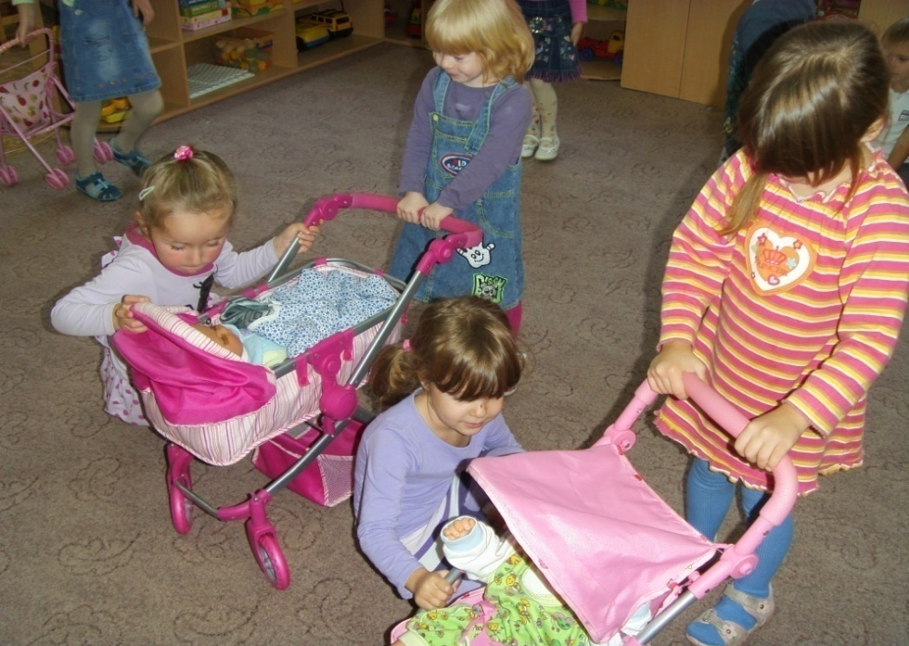
КГН как игровая деятельность

Slide 16
Воспитание культурно-гигиенических навыков у детей – первооснова всей дальнейшей работы
и основа для развития физически крепкого ребенка.
К тому же культурно-гигиенические навыки – являются первой и основой ступенью для трудового воспитания.

Slide 18
Спасибо за внимание!

